Slide 1
Sistema de Pacientes → Controle de Relatórios Médicos
→ Solicitações de Relatórios Médicos / Nova Solicitação (Formulário de Solicitações)
→ Cadastro Básico de Relatórios Médicos
→ 1117 / RME0040 (1115 / RME0020)
→ 1114 / RME0010

Slide 2
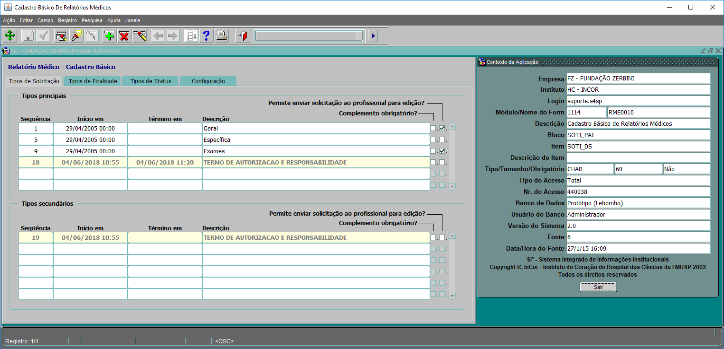
Relatórios Médicos com ”Data Termino”
Cliente reporta que ao desativar “Tipos Principais” na aba “Tipo de Solicitação” da tela “CADASTRO BÁSICO DE RELATÓRIOS MÉDICOS”, no bloco de dados “Tipos Secundários” não é inserida a data término. Desta forma o Relatório Médico cadastrado continua sendo exibido para uso na tela “SOLICITAÇÕES DE RELATÓRIOS MÉDICOS”, sem a possibilidade de selecioná-los.
Entrar no item de menu “Cadastro Básico de Relatórios Médicos”;
Na aba “Tipos de Solicitações” no primeiro bloco “Tipos Principais” localizar o item (TERMO DE AUTORIZACAO E RESPONSABILIDADE);
Inserir data no campo “Término em”, para o item (TERMO DE AUTORIZACAO E RESPONSABILIDADE) e salvar;
Observar que não é inserida data para o dependente item (TERMO DE AUTORIZACAO E RESPONSABILIDADE) no segundo bloco “Tipos Secundários” e também não exibe nenhum alerta referente a essa dependência e também não permite inserir data após salvar o item do primeiro bloco “Tipos Principais”.

Slide 3
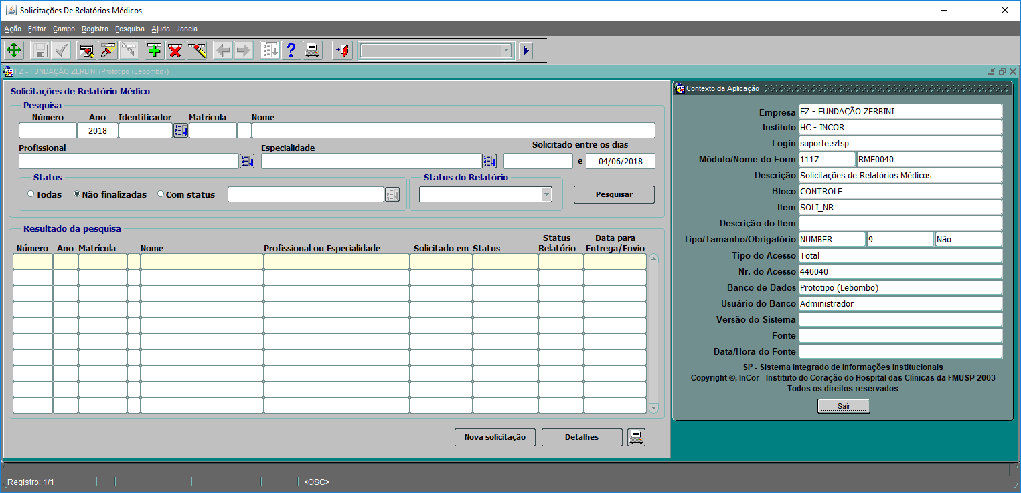
Relatórios Médicos com ”Data Termino”
Cliente reporta que ao desativar “Tipos Principais” na aba “Tipo de Solicitação” da tela “CADASTRO BÁSICO DE RELATÓRIOS MÉDICOS”, no bloco de dados “Tipos Secundários” não é inserida a data término. Desta forma o Relatório Médico cadastrado continua sendo exibido para uso na tela “SOLICITAÇÕES DE RELATÓRIOS MÉDICOS”, sem a possibilidade de selecioná-los.
Entrar no item de menu “Solicitações de Relatórios Médicos”;
Clicar no botão “Nova Solicitação”.

Slide 4
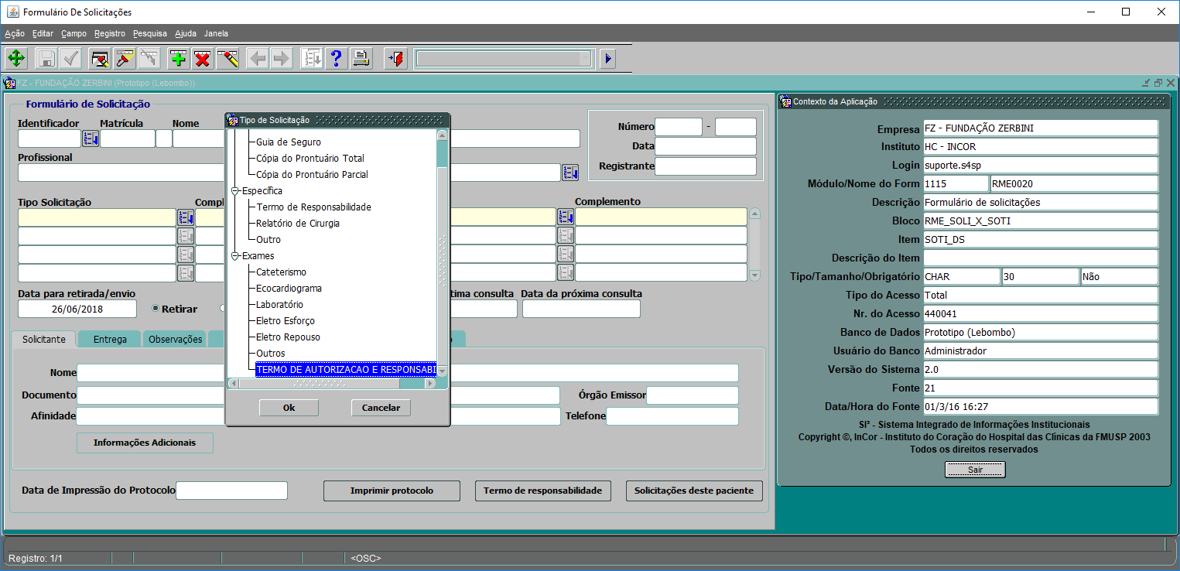
Relatórios Médicos com ”Data Termino”
Cliente reporta que ao desativar “Tipos Principais” na aba “Tipo de Solicitação” da tela “CADASTRO BÁSICO DE RELATÓRIOS MÉDICOS”, no bloco de dados “Tipos Secundários” não é inserida a data término. Desta forma o Relatório Médico cadastrado continua sendo exibido para uso na tela “SOLICITAÇÕES DE RELATÓRIOS MÉDICOS”, sem a possibilidade de selecioná-los.
Será aberta a tela “Formulário de Solicitações”;
Clicar na LOV do campo “Tipo Solicitação” e verificar se o item (TERMO DE AUTORIZACAO E RESPONSABILIDADE) é listado?
Observamos que continua sendo listado o item (TERMO DE AUTORIZACAO E RESPONSABILIDADE) que o sistema justamente não permite inserir data no campo “Término em” do dependente, gerando esse erro!

